Slide 1
МАДОУ ЦРР д/с №40 г.Калининград «Добыча соли, ее применение».
Подготовила: воспитатель группы № 5
Некрасова О.С.

Slide 2
Соль –это полезное ископаемое, природный элемент. Соль бывает каменная, морская и поваренная. Каменная соль. Ее месторождение находится высоко в горах. Очень давно на месте гор был океан. Со временем, в условиях жаркого климата, морская вода испарялась, и соль кристаллизовалась. И образовались горы.

Slide 3
В далёкие времена соль считалась драгоценностью, ценилась, как золото. Её хранили в особых ларцах, меняли на товары, даже на землю. Отсюда народная примета: соль рассыпал – к ссоре, к неудаче
Как раньше добывали соль
Соль была дорогим товаром

Slide 4
Добыча соли всегда считалась нелегким трудом. Еще в начале прошлого века- это делалось вручную.

Slide 5
Со временим на смену ручному труду по добыче соли, пришли современные врубовые машины, соляные комбайны и экскаваторы

Slide 6
На сегодняшний день существует несколько способов добычи соли: * шахтным методом; * вакуумный; * озерный; * путем вымораживания; * карьерный.

Slide 7
Применение соли: 1. В выработках соляных шахт создают подземные лечебницы, санатории. Там очень целебный воздух и совсем нет вредных микроорганизмов

Slide 8
Соль используют в народной медицине (ингаляции, промывании носа, из нее делают солевые компрессы при ушибах, полоскание горла.)

Slide 9
Соль полезна не только людям но и животным.

Slide 10
Каждый день соль нам нужна для приготовления пищи. Поэтому соль используется в кулинарии, в приготовлении различных продуктов питания.

Slide 11
Консервировании овощей

Slide 12
На улице для безопасности человека дворники и специальные машины посыпают солью дорожки. Это нужно для того, чтобы человек идя по дорожке не поскользнулся, не упал

Slide 13
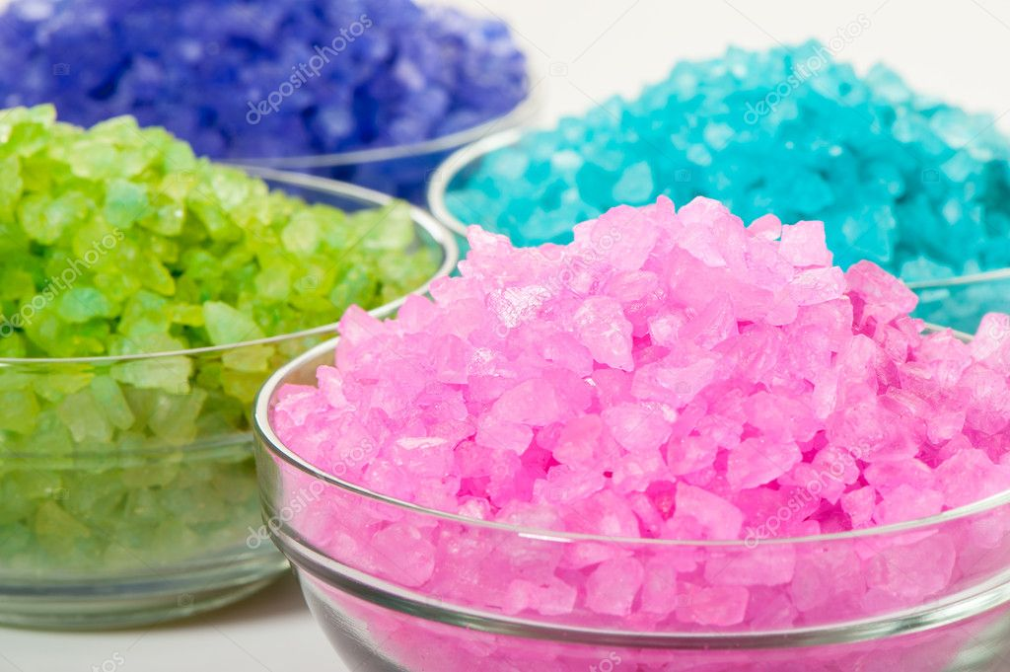
Спасибо за внимание!

